Slide 1
День рождения района
ГБОУ «Школа здоровья и индивидуального развития»
Учитель начальных классов
Волкова В.А

Slide 2
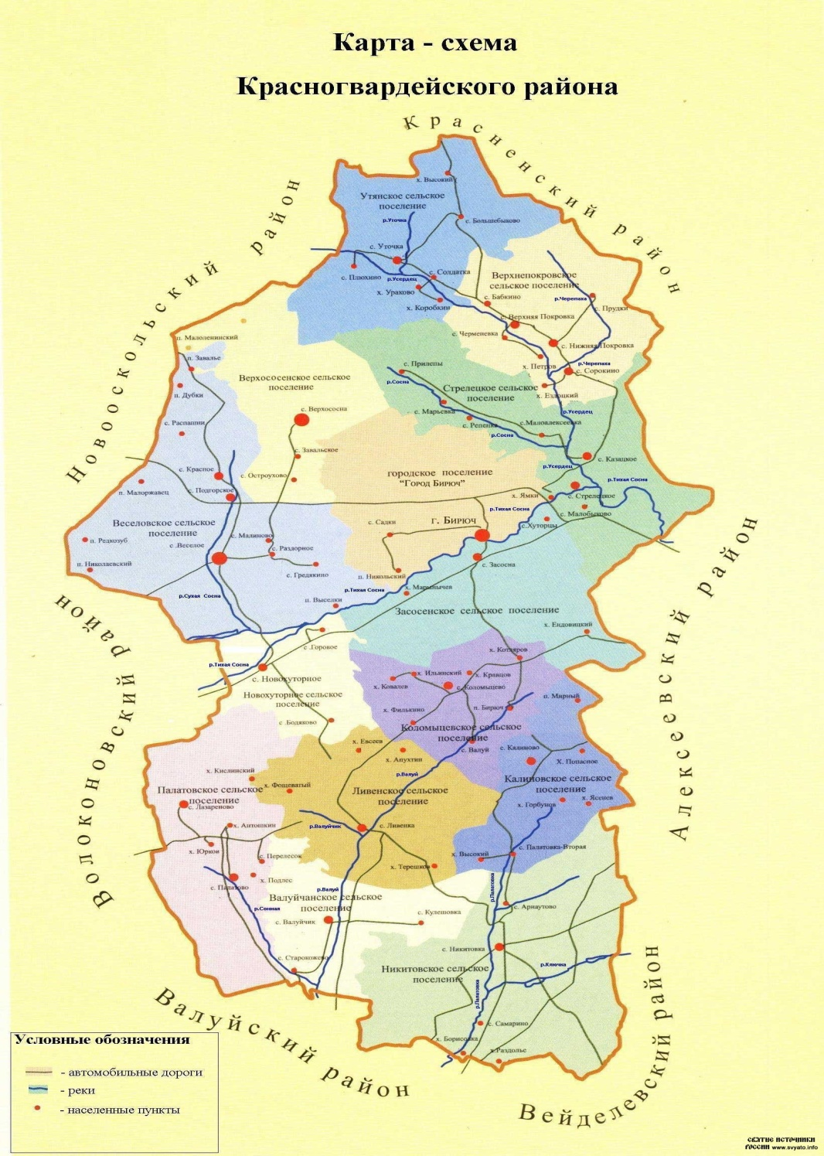
Красногвардейский район
2013 год

Slide 3
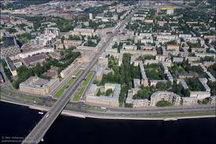
13 апреля 2013 года исполняется 40 лет со дня образования в существующих границах Красногвардейского района Санкт-Петербурга.
Красногвардейский район, один из 18 районов города, расположен в северо-восточной части Санкт-Петербурга на правом берегу реки Нева.

Slide 4
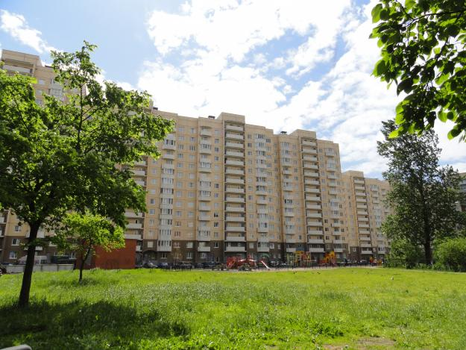
Красногварде́йский райо́н Санкт-Петербу́рга
Калининский район назывался Красногвардейским с 1936 года по 1947 год. Современный Красногвардейский район выделен из вновь застраиваемой восточной части Калининского района в1973 году.
Красногвардейский район расположен на северо-востоке Санкт-Петербурга и охватывает местности на правобережье Невы: восточную часть Полюстрово, Большую Охту, Малую Охту,Пороховые, Ржевку и Жерновку. Район образован в 1973 году.

Slide 5
Границы района
Граничит с районами: Калининским — по оси реки Невы до Пискарёвского проспекта, далее по его оси, по западной стороне полосы отвода железной дороги Санкт-Петербург-Приозерск до пересечения с осью улицы Центральная;
Невским — по южной и юго-восточной стороне полосы отвода железной дороги Дача Долгорукова — Заневский Пост до западной стороны Октябрьской набережной, далее на северо-запад по оси Финляндского моста и по нему до оси реки Невы, далее по оси реки Невы до границы с Центральным районом;
Центральным — по оси реки Невы;
Всеволожским районом Ленинградской области.
Муниципальные округа:
Ржевка (округ Санкт-Петербурга)
Полюстрово (округ Санкт-Петербурга)
Большая Охта (округ Санкт-Петербурга)
Малая Охта (округ Санкт-Петербурга)
Пороховые (округ Санкт-Петербурга)

Slide 6
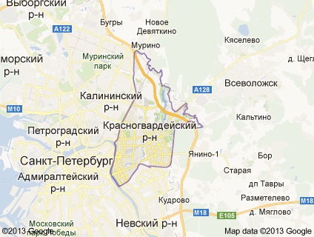
Красногвардейский район
Санкт-Петербург
Первое упоминание: | 1936
Площадь: | 56,83 км²
Перепись населения: | 14 октября 2010
Население: | ▲ 337 091 ^{[1]} чел.
Станции метро: | Новочеркасская Ладожская
Почтовые индексы: | 195xxx

Slide 7
Протяженность территории с севера на юг около 15 км. С запада на восток около 8 км. С севера на юг район пересекает река Охта с ее наиболее крупными притоками: Оккервиль (Малая Охта) и Лубья (Луппа)
Площадь района 56,83 кв. км, что составляет около 4 % от площади города.
Население района составляет в общей численности 337,09 тыс. человек.
Муниципальные округа:
Ржевка (округ Санкт-Петербурга)
Полюстрово (округ Санкт-Петербурга)
Большая Охта (округ Санкт-Петербурга)
Малая Охта (округ Санкт-Петербурга)
Пороховые (округ Санкт-Петербурга)

Slide 8
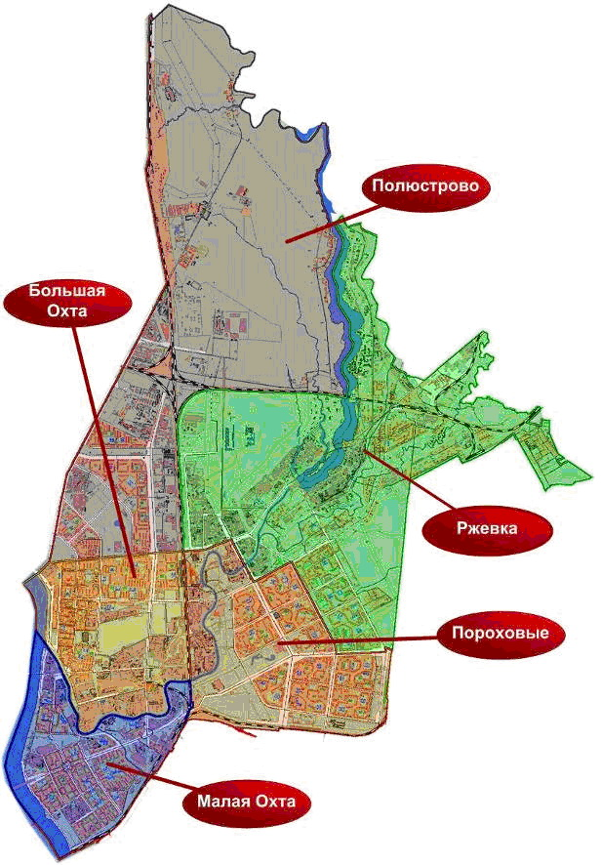

Slide 9
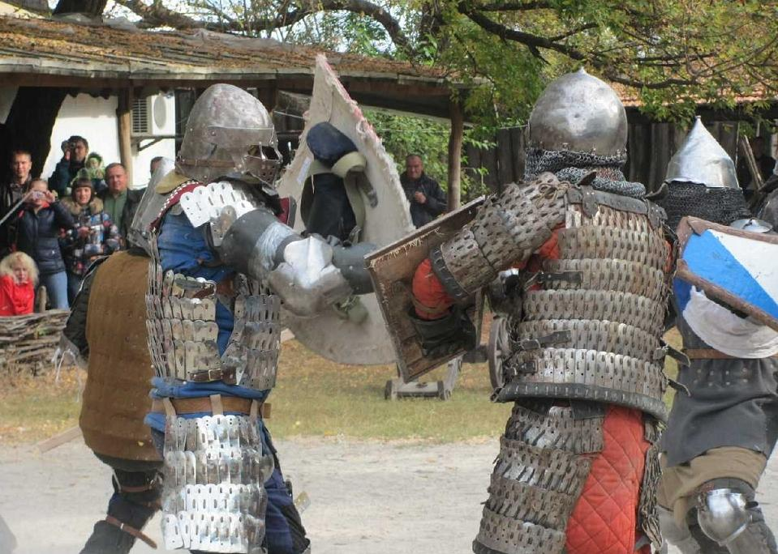
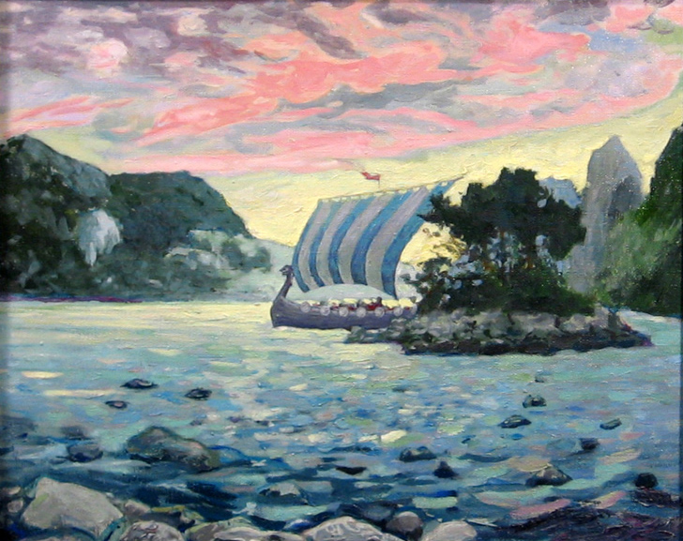
История
История района начинается с XII—XIII веков, когда берега Невы были ареной постоянных военных столкновений между шведами, которые завоевывали финские земли, и новгородцами, которые стремились удержать контроль над важнейшей частью старинного торгового пути «из варяг в греки». Первая шведская крепость, основанная в 1300 году в устье Охты, называлась «Ландскрона» (Венец земли). Но уже на следующий год ее захватили и сожгли русские дружины под предводительством новгородского князя Андрея, сына Александра Невского. Позднее на ее месте появилось русское военное поселение Ниен.

Slide 10
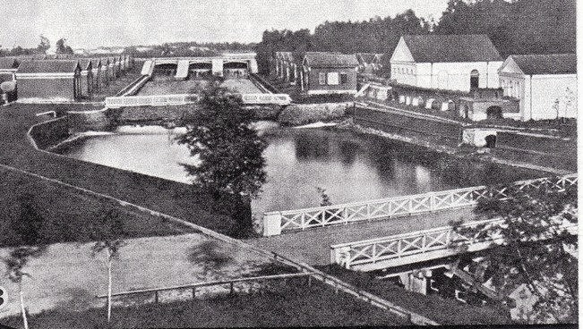
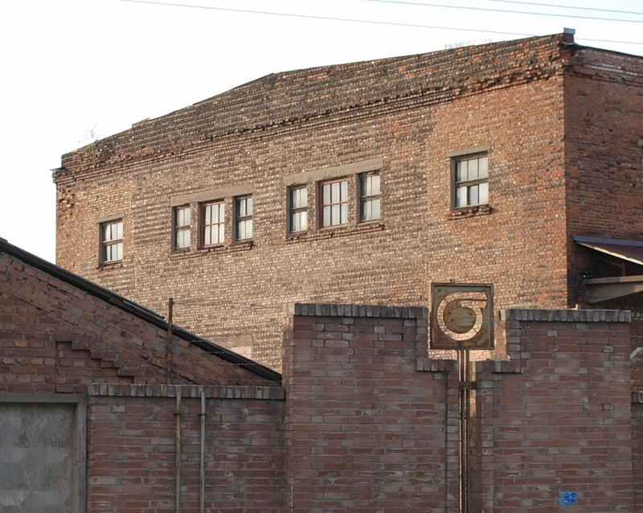
Берега Невы и Большой Охты ещё с первой половины XVIII века являются промышленной зоной. Промышленность начала формироваться в направлении строительства пороховых заводов и развития сопутствующих производств (к примеру, строились кирпичные заводы). Благоустройство района началось в 1920—1930 годах, когда деревянные постройки, преобладавшие здесь, сменяются на современные каменные дома. Во всех микрорайонах создавался полный комплекс культурно-бытовых учреждений

Slide 11
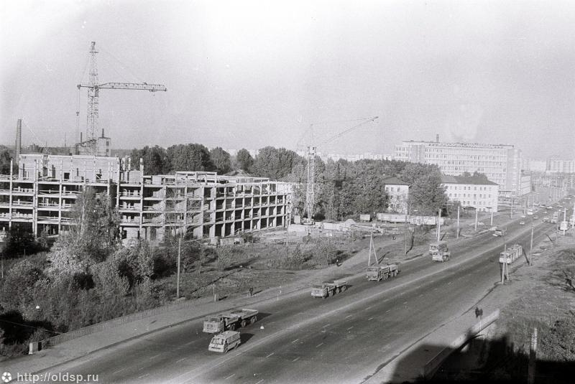
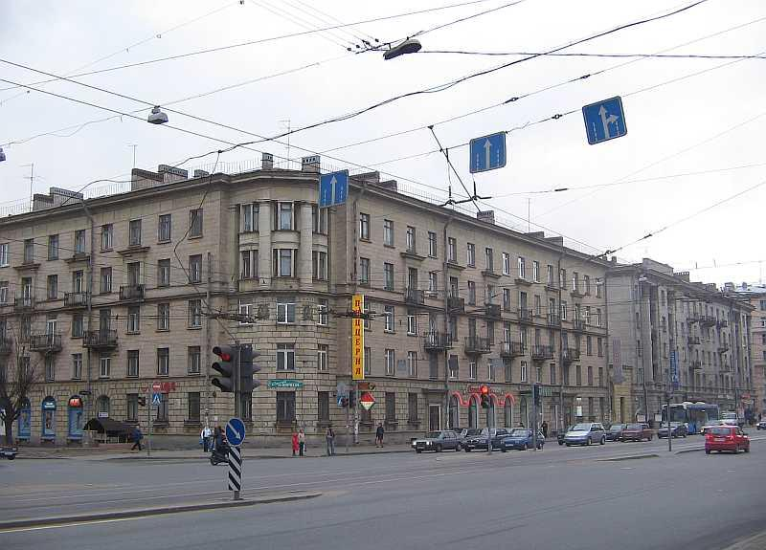
К началу XXI века территории района существенно различались по функциональному назначению. В настоящее время практически вся береговая линия реки Охта занята промышленными объектами. Микрорайоны жилой застройки — Охта, Ржевка, Полюстрово — находятся в стороне от промышленной зоны.
Южную часть района на левом берегу реки Большой Охты занимает Малая Охта. Главная ее улица — Заневский проспект.

Slide 12
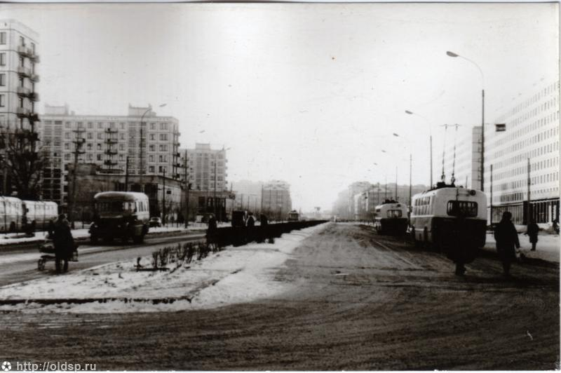
К северу от реки Большой Охты, между окружной железной дорогой и шоссе Революции, находится Большая Охта. Застройка части территории Большой Охты велась в 1940—1950 годах, Свердловская набережная, Красногвардейская площадь и проспект Металлистов застраивались в 1960—1970 годах, а проспект Энергетиков — в 1970—1980 годах.
Часть Красногвардейского района, к северу от шоссе Революции, относящаяся в основном, к восточной части Полюстрово, застраивалась с середины 1950 годов и до конца 1970 годов.
Восточную часть Красногвардейского района между шоссе Революции и улицей Красина на севере и Ладожским проспектом на юге, занимают местности — Пороховые, Ржевка и Жерновка. Это район новостроек, в основном, конца 1970—1990 годов.

Slide 13
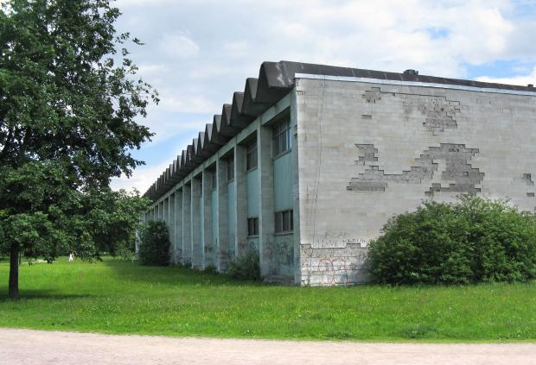
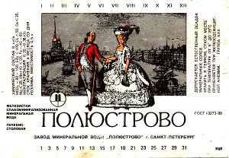
На территории района находится уникальное месторождение минеральных вод Полюстрово. С 1938 года современное предприятие «Полюстрово» осуществляет промышленную добычу и розлив натуральных минеральных, родниковых питьевых вод.

Slide 14
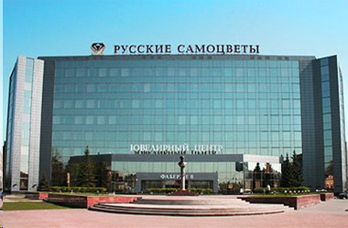
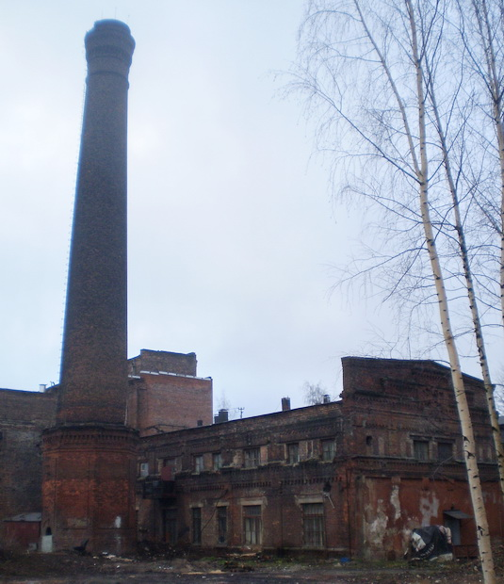
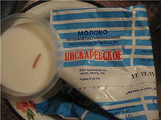
Из числа расположенных в районе 292-х предприятий – 85 промышленных объектов являются крупными: «Русские самоцветы», ОАО «Знамя Труда», ЗАО «Вентиляционный завод Лиссант», ОАО «Новая эра», ОАО «Фирма Медполимер», ОАО «Слотекс», ОАО «Завод железобетонных изделий № 6», ООО «СПб молочный завод «Пискаревский», мясной завод ООО «Невский трест», ОАО «Завод Электропульт», ООО «Троя-Ультра», ЗАО «Чок энд Роллс», «Полюстрово», «Электроприбор», «Химволокно», «Завод слоистых пластиков», «Пигмент», «К-Раута», «Полимерстройматериалы», «Охтинский химический завод», «Пластполимер», «Краснознаменец» и др. Причем почти все вышеперечисленные объекты являются объектами особой важности

Slide 15
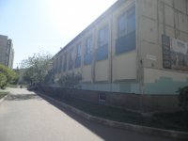
Культура и образование
На территории района находятся 41 образовательное учреждение, из них 5 специальных (коррекционных);
4 учреждения культуры:
Санкт-Петербургское государственное учреждение культуры «Централизованная библиотечная система Красногвардейского района»;
Государственное образовательное учреждение дополнительного образования детей «Охтинский центр эстетического воспитания»;
Государственное образовательное учреждение дополнительного образования детей «Детская музыкальная школа № 41»;
Санкт-Петербургское государственное учреждение «Культурно-досуговый центр «Красногвардейский»;
2 спортивные школы:
Детско-юношеская спортивная школа Красногвардейского района (ул.Отчественная, д.6);
Детско-юношеская спортивная школа № 2 Красногвардейского района (ул.Ленская, д.1/2);
Учреждения молодёжной политики:
Подростково-молодежный центр «Охта» (пр.Металлистов, д.48);
Центр "Физкультура и здоровье" (пр. Металлистов, д.19/30);
Также в районе работают 4 центра по оказанию социальных услуг населению.
ГБУ «Комплексный центр социального обслуживания населения Красногвардейского района";
ГБУ «Центр социальной реабилитации инвалидов и детей-инвалидов Красногвардейского района Санкт-Петербурга;
ГУ «Центр социальной помощи семье и детям Красногвардейского района Санкт-Петербурга»;
ГУ «Социально-реабилитационный центр для несовершеннолетних «Малоохтинский Дом трудолюбия».

Slide 16
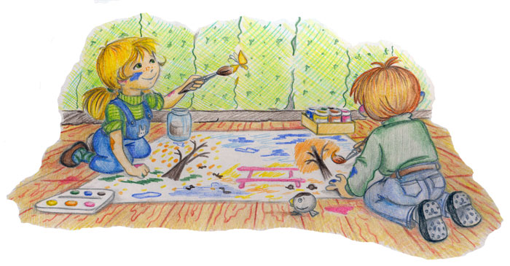
Ребята, вы живете и учитесь в школе, которая находится в Красногвардейском районе.
Объявляем конкурс рисунков
«Мой район»

